Slide 1
Arrêté du 10 novembre 2015 relatif à la surveillance médicale des travailleurs exposés aux rayonnements ionisants.
Dr Nezzal abdelaziz

Slide 2
OBJET DE L’ARRETE
Il a pour objet de fixer:
  les modalités de la surveillance médicale des travailleurs exposés aux rayonnements ionisants
  la conduite de l’examen médical
  les examens complémentaires
  les mesures à prendre en cas de surexposition

Slide 3
I/ MODALITES DE LA SURVEILLANCE
MEDICALE
Les travailleurs exposés aux RI bénéficient d’une surveillance médicale qui a pour objet de :
déterminer leur aptitude médicale au poste de travail selon leur classification en catégorie A ou en catégorie B.
Les travailleurs ne peuvent être affectés à des travaux sous rayonnements ionisants sans avoir été, au préalable, reconnus médicalement aptes par le médecin du travail.

Slide 4
1. La surveillance médicale s’effectue :
avant l'affectation au poste de travail, pour s'assurer que le travailleur est médicalement apte au poste de travail auquel l'employeur envisage de l'affecter ;
périodiquement pour s'assurer de l'aptitude médicale du travailleur au poste de travail occupé, au moins,
  deux fois par an pour les travailleurs de la catégorie A
  et une fois par an pour les travailleurs de la catégorie B
à la reprise du travail, pour s'assurer que le travailleur est médicalement apte à reprendre son poste de travail
en cas de dépassement des limites de doses annuelles d'exposition qui doit être signalé par les personnes compétentes
À la demande du travailleur ou de son employeur pour juger de son aptitude médicale au poste de travail .

Slide 5
2. Lors de chaque visite médicale
le travailleur est informé sur :
  les risques liés à l'exposition aux RI
  la nécessité de se conformer aux règles de protection
  l'importance du suivi médical.

Slide 6
3. Le dossier médical individuel
prévu par la réglementation en vigueur, est mis à jour à chaque visite médicale.
Pour les travailleurs de la catégorie A, un dossier médical spécial est annexé au dossier médical individuel comprenant :
  la fiche de poste de travail,
  la fiche de suivi dosimétrique
  et les dates et résultats des examens médicaux.
Le modèle du dossier médical spécial est joint en annexe du présent arrêté.
La fiche de poste de travail est mise à jour régulièrement et notamment lors de toute modification du poste de travail ou des techniques susceptibles de modifier les conditions d'exposition aux rayonnements ionisants.

Slide 7
4. Aptitude médicale au poste de travail
Le médecin du travail décide de l'aptitude médicale au poste de travail à l'issue de chaque examen médical
L'aptitude médicale du travailleur au poste de travail est déterminée sur la base:
  des données de la fiche de poste de travail
  des résultats de l'examen médical
  des résultats dosimétriques

Slide 8
II/ CONDUITE DE L’EXAMEN MEDICAL
La conduite de l'examen médical comporte:
  un interrogatoire
  et un examen clinique.

Slide 9
L’interrogatoire
A pour objet la recherche des antécédents professionnels et médicaux pouvant faire courir un risque au travailleur du fait de son affectation au poste de travail et notamment :
  une estimation des équivalents de dose antérieurement reçus pour des raisons médicales ou professionnelles. Si pour une période donnée de la carrière professionnelle l'équivalent de dose cumulée est inconnu, il est considéré égal à l'équivalent de dose maximale admissible pour cette période ;
  une affection héréditaire susceptible de perturber l'interprétation des résultats ;
  une affection et/ou une thérapeutique ayant un retentissement hématologique ou incompatible à une exposition aux rayonnements ionisants.

Slide 10
L'examen clinique
a pour objet de dépister des affections aiguës ou chroniques et d'apprécier l'importance de leurs répercussions en fonction des risques dus à l'exposition aux rayonnements ionisants.
En cas de risque d'irradiation externe, l'examen est orienté vers la recherche notamment des atteintes d'ordre hématologique, ophtalmologique et dermatologique.
En cas de risque de contamination interne, l'examen est orienté vers la recherche des affections pouvant entraîner notamment :
  soit une rétention importante du ou des radionucléides au niveau des voies respiratoires ;
  soit une pénétration plus importante des contaminants au niveau de la peau et des voies digestives ;
  soit un ralentissement de l'élimination du ou des radionucléides absorbés au niveau du foie ou du rein ;
  soit des difficultés de décontamination de la peau ou des oreilles.

Slide 11
III/ EXAMENS COMPLEMENTAIRES
Il est procédé avant l'affectation au poste de travail à des examens complémentaires suivants :
un hémogramme complété, si besoin, par un bilan hépatique et rénal ;
une radiographie standard pour les travailleurs soumis à un risque de contamination interne complété par des épreuves fonctionnelles respiratoires.
A l'issue de chaque examen médical, le médecin du travail peut prescrire tout examen complémentaire qu’il juge nécessaire pour établir ses conclusions médicales.

Slide 12
IV/ MESURES A PRENDRE EN CAS
DE SUREXPOSITION AUX RI

Slide 13
Devant tout incident ou accident susceptible d'entrainer une surexposition aux rayonnements ionisants, le médecin du travail procède:
  à l'examen médical du travailleur concerné et prodigue des soins si nécessaire.
  En outre, prescrit tout examen complémentaire qu’il juge nécessaire.
La dose reçue par le travailleur est évaluée par le service de dosimétrie compétent.
A l'issue des investigations menées, le médecin du travail jugera de l'aptitude médicale du travailleur et des modalités de la surveillance médicale à laquelle il sera soumis.
Le travailleur ne peut être affecté à des travaux l’exposant aux rayonnements ionisants tant que la dose reçue demeure supérieure à l’une des valeurs limites de la période considérée.
Le médecin du travail participe avec la personne compétente en radioprotection à l'enquête diligentée par l'employeur pour déterminer les causes et les circonstances ayant été à l'origine de la surexposition afin que celle-ci cesse dans les plus brefs délais.

Slide 14
DOSSIER MEDICAL SPECIAL DU TRAVAILLEUR EXPOSE AUX RAYONNEMENTS IONISANTS
(Arrêté du 10 novembre 2015 relatif à la surveillance médicale des travailleurs exposés aux rayonnements ionisants. JORA N°24)

Slide 15
DATE | NATURE DE LA VISITE MÉDICALE | OBSERVATION ET CONCLUSION | MEDECIN DU TRAVAIL

Slide 16
FICHE DE POSTE DE TRAVAIL DU TRAVAILLEUR EXPOSE
AUX RAYONNEMENTS IONISANTS
Cette fiche de poste est établie par le médecin du travail avec le concours de la personne compétente en radioprotection et du supérieur hiérarchique de l'intéressé.

Slide 17
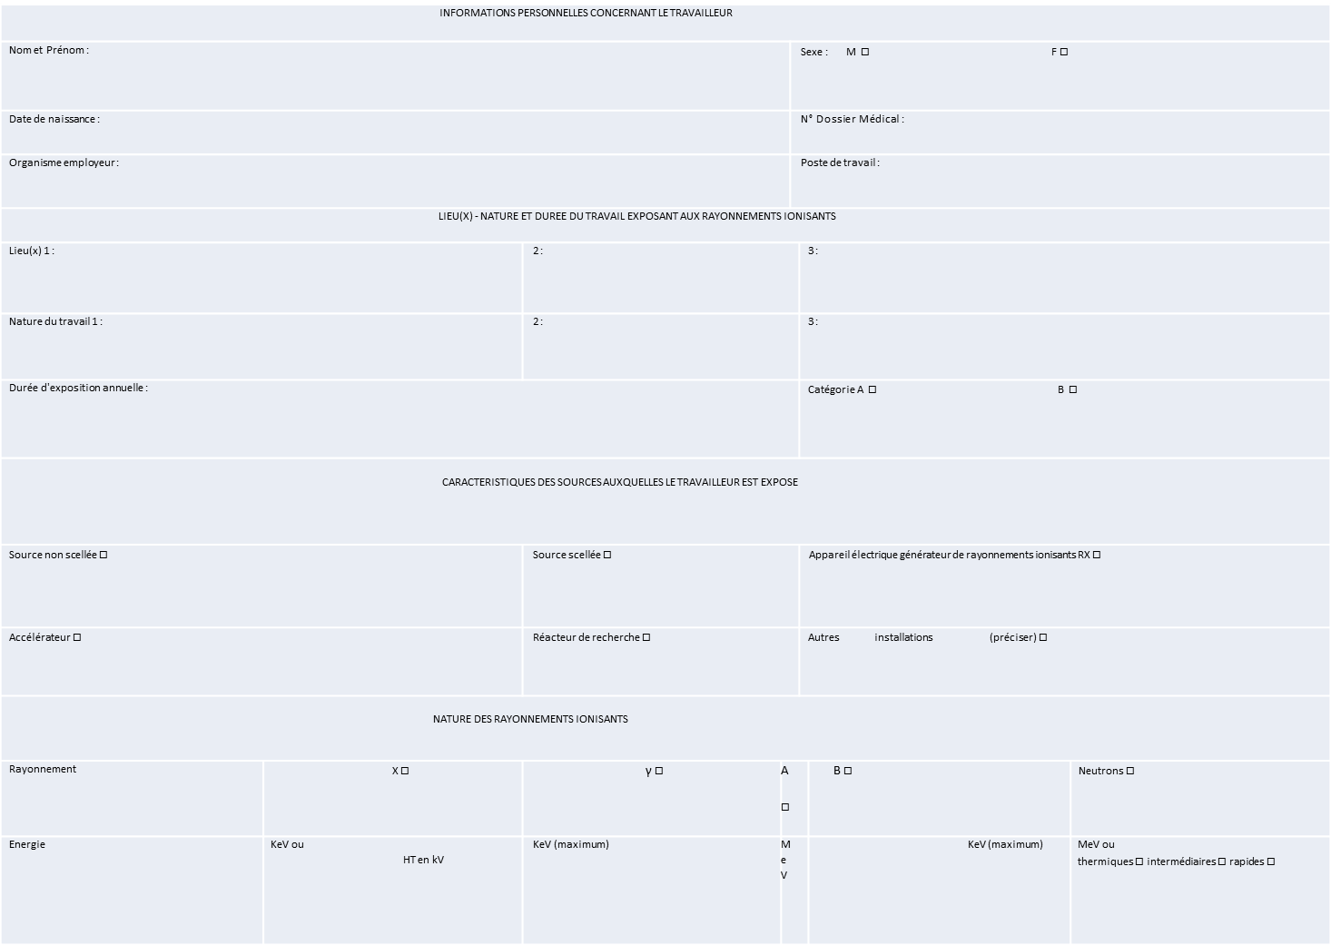
INFORMATIONS PERSONNELLES CONCERNANT LE TRAVAILLEUR
Nom et Prénom : |  |  |  | Sexe : M $□$ F $□$
Date de naissance : |  |  |  | N° Dossier Médical :
Organisme employeur : |  |  |  | Poste de travail :
LIEU(X) - NATURE ET DUREE DU TRAVAIL EXPOSANT AUX RAYONNEMENTS IONISANTS
Lieu(x) 1 : |  | 2 : |  |  | 3 :
Nature du travail 1 : |  | 2 : |  |  | 3 :
Durée d'exposition annuelle : |  |  |  |  | Catégorie A $□$ B $□$
CARACTERISTIQUES DES SOURCES AUXQUELLES LE TRAVAILLEUR EST EXPOSE
Source non scellée $□$ |  | Source scellée $□$ |  |  | Appareil électrique générateur de rayonnements ionisants RX $□$
Accélérateur $□$ |  | Réacteur de recherche $□$ |  |  | Autres installations (préciser) $□$
NATURE DES RAYONNEMENTS IONISANTS
Rayonnement | X $□$ | γ $□$ | Α $□$ |  |  | Β $□$ | Neutrons $□$
Energie | KeV ou HT en kV | KeV (maximum) | MeV |  |  | KeV (maximum) | MeV ou thermiques $□$ intermédiaires $□$ rapides $□$

Slide 18
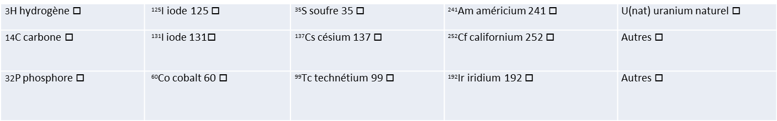
IDENTIFICATION DES RADIOUCLEIDES UTILISES PAR LE TRAVAILLEUR
3H hydrogène $□$ | ¹²⁵I iode 125 $□$ | ³⁵S soufre 35 $□$ | ²⁴¹Am américium 241 $□$ | U(nat) uranium naturel $□$
14C carbone $□$ | ¹³¹I iode 131$□$ | ¹³⁷Cs césium 137 $□$ | ²⁵²Cf californium 252 $□$ | Autres $□$
32P phosphore $□$ | ⁶⁰Co cobalt 60$□$ | ⁹⁹Tc technétium 99 $□$ | ¹⁹²Ir iridium 192 $□$ | Autres $□$
AUTRES RISQUES SUR LE POSTE (voir fiche de nuisances)
Physiques : Thermique □ Bruit □ Rayonnements non ionisants □ Vibrations □ Autres : □
Chimiques □ Biologiques □ Organisationnel □ Espace confiné □
EQUIPEMENTS DE PROTECTION ET LOCAUX
Gants □ Blouse □ Autres vêtements spécifiques □ Lunettes/Visières □ Masque filtrant □
Appareil respiratoire isolant □ Autres : □
Locaux : Atmosphère contrôlée □ Locaux en surpression □ Locaux en dépression □
Commentaire :
VISAS ET SIGNATURES
Le médecin du travail La personne compétente Le Responsable hiérarchique L'intéressé(e)
en radiothérapie
Date :

Slide 19
FICHE DE SUIVI DOSIMETRIQUE
DU TRAVAILLEUR EXPOSE AUX RAYONNEMENTS IONISANTS
(Arrêté du 10 novembre 2015 relatif à la surveillance médicale des travailleurs exposés aux rayonnements ionisants. JORA N°24)

Slide 20
- Année :
Nom et prénom du travailleur exposé :
Catégorie A ou B :
- N° du registre dosimétrique national :
PÉRIODE | EXPOSITION EXTERNE |  |  |  |  | CONTAMINATION INTERNE
 | Doses reçues en millisievert |  |  |  |  | Nature radio- isotope | Niveau de contamination en becquerel | Dose résultante en millisievert | Observation
 | X | β | γ | Neutron | Observation
Janvier
Février
Mars
Cumul 1er trimestre
Avril
Mai
Juin
Cumul 2ème trimestre
juillet
Août
Septembre
Cumul 3ème trimestre
Octobre
Novembre
Décembre
Cumul 4ème trimestre
Observation

